Slide 1
220930_박준현
JAVA

Slide 2
오늘 배운 내용
반복문 – do ~ while 문
반복문 – for 문
중첩 for 문

Slide 3
1. 반복문 – do~while 문
[ do~while 문 ]
do {
명령문
} while(조건식);
while문 vs do~while문
while문의 경우 먼저 조건을 확인한 후 반복문을 실행
do~while문은 명령문을 반드시 1회 실행한 후에 조건을 확인하고 반복

Slide 4
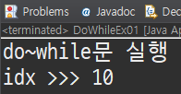
1-1. 반복문 – do ~ while 문
public class DoWhileEx01 {
public static void main(String[] args) {
int idx = 10;
// [while 문]
while (idx < 10) {
System.out.println("while문 실행");
System.out.println("idx >>> " + idx);
idx++;
}
// [do~while 문]
do {
System.out.println("do~while문 실행");
System.out.println("idx >>> " + idx);
idx++;
} while (idx < 10);
}
}
while문의 idx의 초기값이 10이고, 조건식이 idx < 10이기 때문에 조건문을 만족하지 못하여 반복문을 아예 실행시키지 못한다.
do~while문의 경우, 반복문을 무조건 한번 실행시킨 후, 조건문을 만족하는지 못하기 때문에 반복문이 종료된다.

Slide 5
2. 반복문 – for 문
for 문
while문과 달리 초기값, 조건식, 증감식을 한 번에 지정한 후, 반복문을 실행한다.
[ for 문 ]
for (초기값; 조건식; 증감식) {
명령문;
}
for 문의 동작
초기 값에서 사용할 변수를 선언하거나, 선언된 변수를 사용할 수도 있다. ( 시작 시 한번만 실행되고, 선언된 변수는 for문 내에서만 사용된다. )
먼저 조건식을 확인하고 만족하면 명령문을 실행한다.
명령문을 모두 실행 시킨 후, 증감식을 실행한다.
다시 조건식을 확인하고 명령문을 실행하는 동작이 반복된다.
①
②
④
③

Slide 6
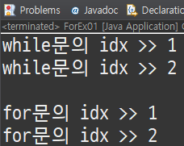
2-1. 반복문 – for 문
public class ForEx01 {
public static void main(String[] args) {
// [while 문]
int idx = 1; // 초기값
while (idx < 3) {// 조건식
System.out.println("while문의 idx >> " + idx);
idx++;// 증감식
}
System.out.println();
// [for 문]
for(idx=1; idx<3; idx++) {
System.out.println("for문의 idx >> " + idx);
}
}
}
while문과 for문의 동작은 동일하게 출력된다.
하지만 for문은 while문의 초기값, 조건식, 증감식이 한번에 사용되기 때문에 보다 간결하게 표현이 가능하다.

Slide 7
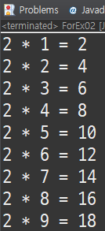
2-2. 반복문 – for 문
public class ForEx02 {
public static void main(String[] args) {
for (int i=1; i<10; i++) {
System.out.println("2 * " + i + " = " + (2 * i));
}
}
}
구구단 2단을 for문으로 출력해보기
for문에서 변수 i를 선언한 후, 1로 초기값을 설정한다.
( 선언된 변수 i는 for문이 끝나면 사라진다. )
i가 1부터 10미만이 될 때까지 for문을 반복한다.
2 * i = ( 2 * i ) 수식을 출력하는 명령문을 실행시킨다.
위 명령문을 실행 시킨 후, 증감식을 통해 i값을 1증가 시키고 다시 조건문을 확인한 후 반복한다.

Slide 8
3. 중첩 for 문
[ 중첩 for 문 ]
for (초기값; 조건식; 증감식) {
명령문1;
for (초기값; 조건식; 증감식) {
명령문2;
}
}
중첩 for 문
중첩 for문은 for문 안에 또 다른 for문이 들어간 형태이다.
첫 번째 for문은, 두 번째 for문이 모두 실행된 후 다음 반복을 실행한다.
만일 첫 번째 for문이 n번, 두번째 for문이 m번 수행 된다면,
첫 번째 for문의 명령문1은 n번 수행되고,
두 번째 for문의 명령문2는 총 n x m번 수행된다.
③
①
②

Slide 9
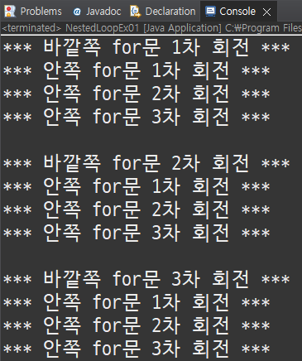
3-1. 중첩 for 문
public class NestedLoopEx01 {
public static void main(String[] args) {
for(int i=0; i<3; i++) {
System.out.println("*** 바깥쪽 for문 " + (i+1) + "차 회전 ***");
for(int j=0; j<3; j++) {
System.out.println("*** 안쪽 for문 " + (j+1) + "차 회전 ***");
}
System.out.println();
}
}
}
중첩 for문의 동작
바깥쪽 for문이 i가 0부터 시작하여, “바깥쪽 for문 i+1차 회전” 문자열 출력
다음 명령문인 안쪽 for문이 j가 0부터 3미만까지 반복하며, “안쪽 for문 j+1차 회전” 문자열 출력
안쪽 for문이 끝나면, i값을 1증가 시킨 후 다시 바깥쪽 for문을 반복

Slide 10
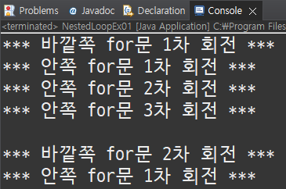
3-2. 중첩 for 문에서 break
public class NestedLoopEx01 {
public static void main(String[] args) {
outer:
for(int i=0; i<3; i++) {
System.out.println("*** 바깥쪽 for문 " + (i+1) + "차 회전 ***");
for(int j=0; j<3; j++) {
System.out.println("*** 안쪽 for문 " + (j+1) + "차 회전 ***");
if(i%2 == 1)
break outer;
}
System.out.println();
}
}
}
i가 1일 때 안쪽 for문의 조건에 의해 break가 된다.
outer를 break시키므로, 바깥쪽 for문의 위에 있는
outer: 에 의해 바깥쪽 for문의 반복이 종료된다.
중첩 for문에서의 break
break문은 속해져 있는 반복문을 탈출하는 특징이 있다.
안쪽 for문에서 break로 바깥쪽 for문을 탈출 시키고 싶다면,
switch문에서 나왔던 : 의 레이블 역할로 첫 번째 for문을 가리켜 탈출 시킬 수 있다.

Slide 11

감사합니다.

